Slide 1
智能1602-邱勒铭
综合设计报告

Slide 2
cpu部分
CPU可以直接和内存进行数据交流，主要包括：
寄存器：暂存各个电路的数据
ALU部分：主要由AC和R寄存器组成，每次运算的结果存储在AC中
数据通路：由数据总线和地址总线构成与内存相连接的通路
指令集：特定指令用来执行不同的功能

Slide 3
指令的流动
取址：
FETCH1: AR←PC
FETCH2: DR←M，PC←PC＋1
FETCH3: IR←DR
FETCH4: AR←PC

Slide 4
译码：将一条指令翻译成机器懂的操作信号
下面为系统设计中所使用到的指令：
LDAC指令，将内存中的内容装载到AC寄存器中，该指令分为
LDAC1: DR←M，PC←PC＋1，AR←AR＋1
LDAC2: TR←DR，DR←M，PC←PC＋1
LDAC3: AR←DR，TR
LDAC4: DR←M
LDAC5: AC←DR

Slide 5
STAC指令：将AC寄存器中的值存入内存
STAC1: DR←M，PC←PC＋1，AR←AR＋1
STAC2: TR←DR，DR←M，PC←PC＋1
STAC3: AR←DR，TR
STAC4: DR←AC
STAC5: M←DR
MVAC指令：将寄存器AC中的值存入寄存器R
MVAC1: R←AC

Slide 6
INAC指令：AC寄存器的值自增1
INAC1: AC←AC＋1
ADD指令：算术运算的加法
AC←AC＋R
SUB指令：算术运算的减法
AC←AC－R
JPNZ指令：上一次运算非零时跳转

Slide 7
内存结构：
（1）STAC (AC=>M[29]) （19）STAC (AC=>M[29])
（4）STAC (AC=>M[30]) （22）LDAC (AC<=M[31])
（7）LDAC (AC<=M[30]) （25）SUB (AC<=AC-R)
（10）INAC (AC++) （26）JPNZ (PC<=M[7])
（11）STAC (AC=>M[30]) （29）TOTAL
（14）MVAC (AC=>R) （30）I
（15）LDAC (AC=>M[29]) （31）4
（18）ADD (AC<=AC+R)

Slide 8
CPU的设计：
由于CPU是时序电路，因此需要明确其当前所处的状态和下一状态。
使用信号来表示寄存器和状态值。
同时要根据状态控制总线的数据流动。
内存的设计：
内存也是时序电路，收到时钟信号和CPU控制信号的管理。其分为不 同的地址，保存相应的数据，同时配合CPU的寄存器来实现指令的执 行。

Slide 9
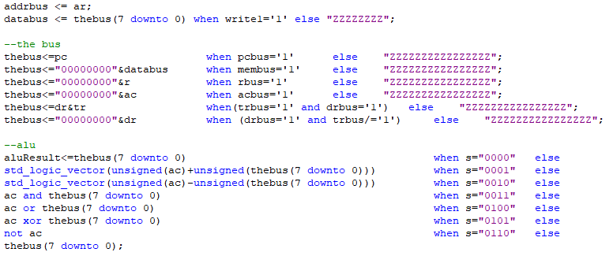
CPU的具体设计：
首先，CPU的地址总线和数据总线，以及ALU是非时序部分，将其单独写出：

Slide 10
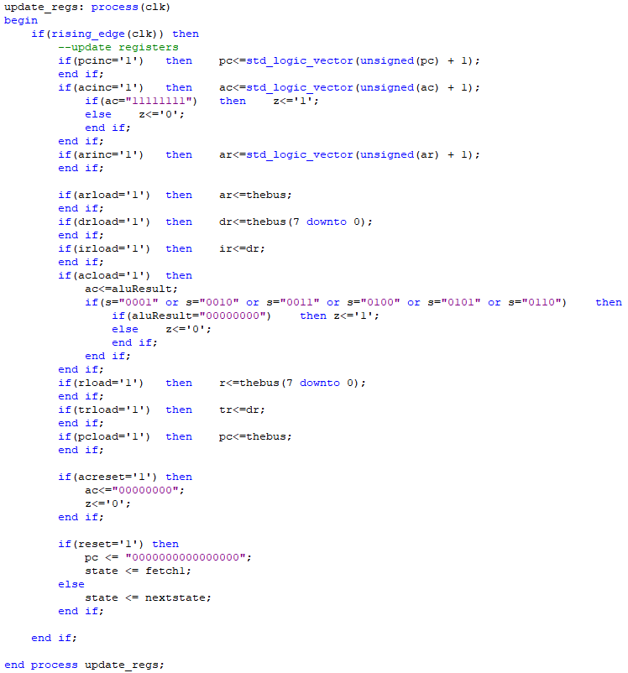
之后是寄存器组，包括：1、程序计数器pc
2、地址寄存器ar
3、数据寄存器dr
4、指令寄存器ir
5、通用寄存器r
6、算术运算的专用寄存器ac
它们都是时序的，将其列为一组：

Slide 11
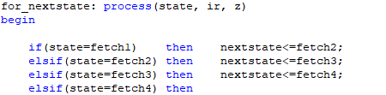
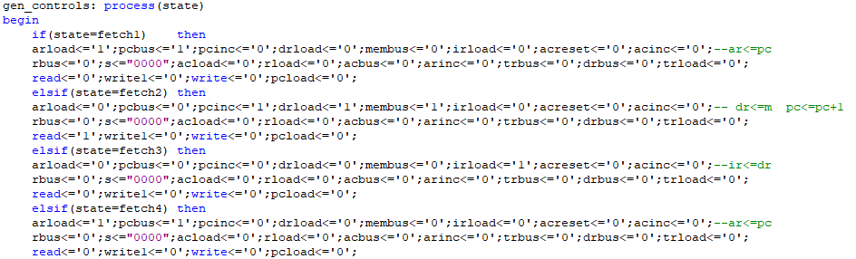
最后是状态转移组，比如Fetch指令的四个状态：
有了这些具体的转移逻辑和单个部件的控制关系，我们还需建立一个控制器来完成由指令到具体操作的转换：

Slide 12
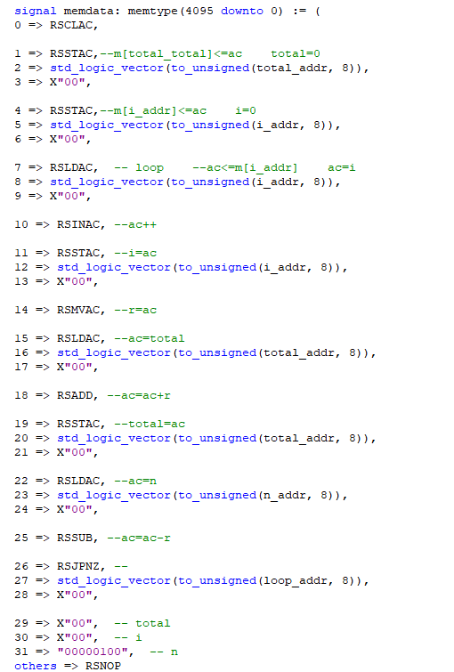
内存的设计
内存中每个地址需要给出具体的指令，以便读取：

Slide 13
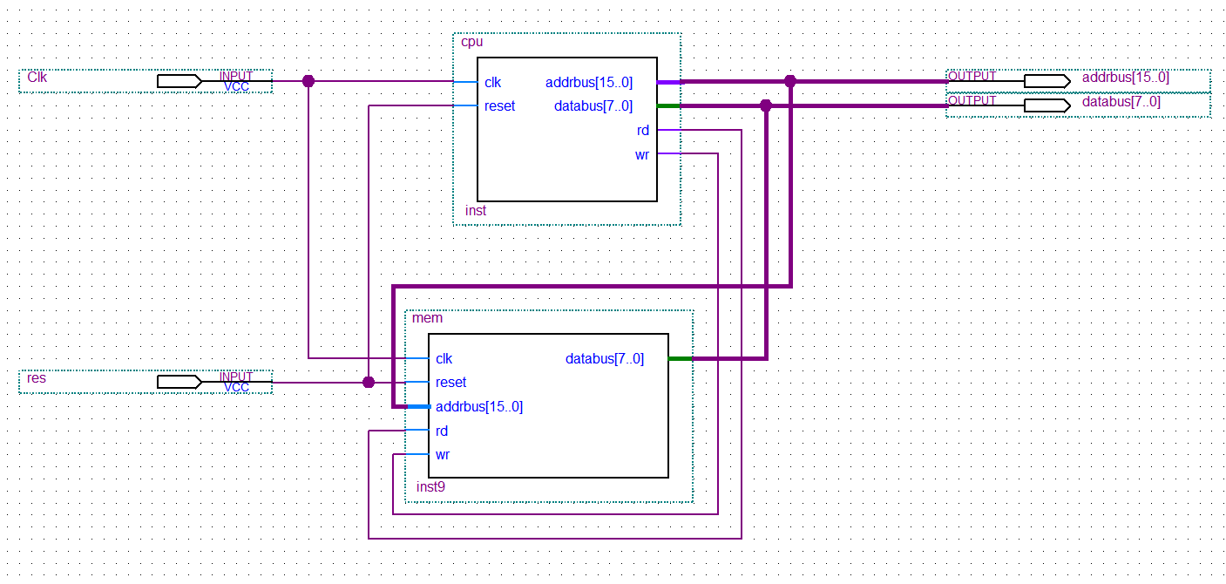
顶层设计图：

Slide 14
可以通过quartus自带的转换器将顶层设计图转换为vhdl语言作为顶层文件。

Slide 15
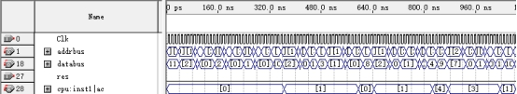


仿真结果：
最终结果为10

